Slide 1

Stad en Mens Periode 1 Planet
Huis
Alles voor een eco-positief leven
Les 4 maandag 4 oktober

Slide 2
Wat gaan we deze les doen?
Een Kahoot! / terugblik op vorige les
Je huis
Presentatie productieketen

Slide 3
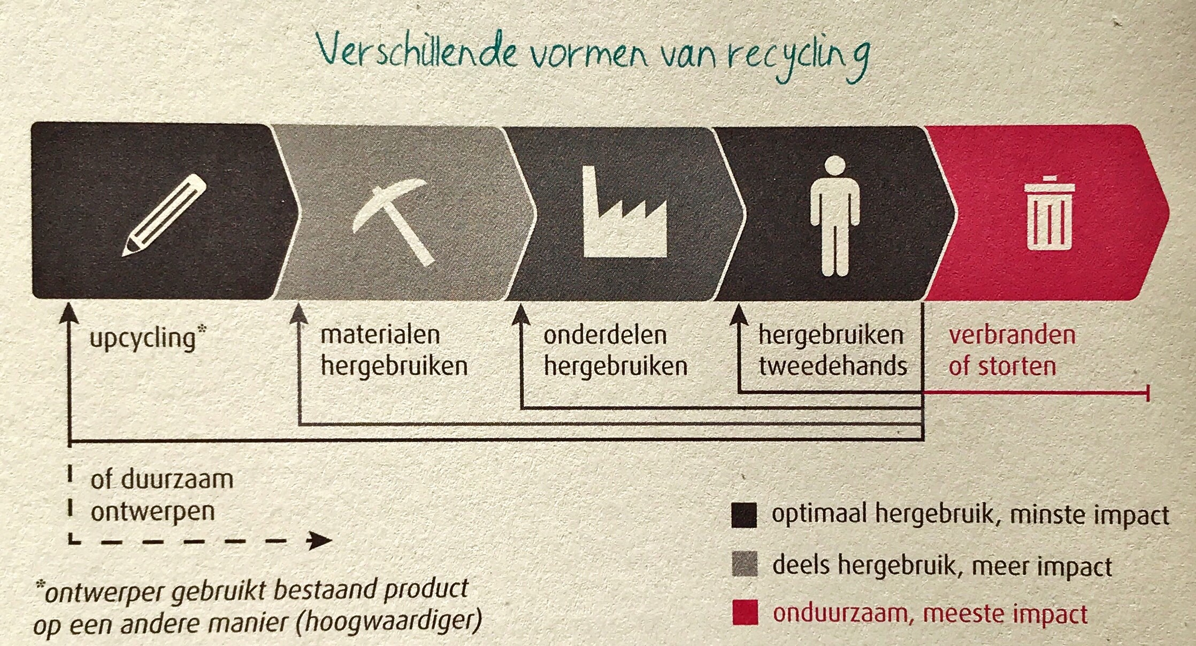
Wat zien we hier?

Slide 4

Kahoot!
Gebruik je smartphone

Slide 5
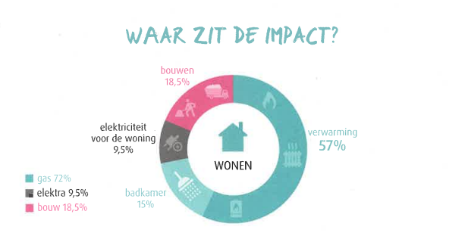
Impact van je huis

Slide 6
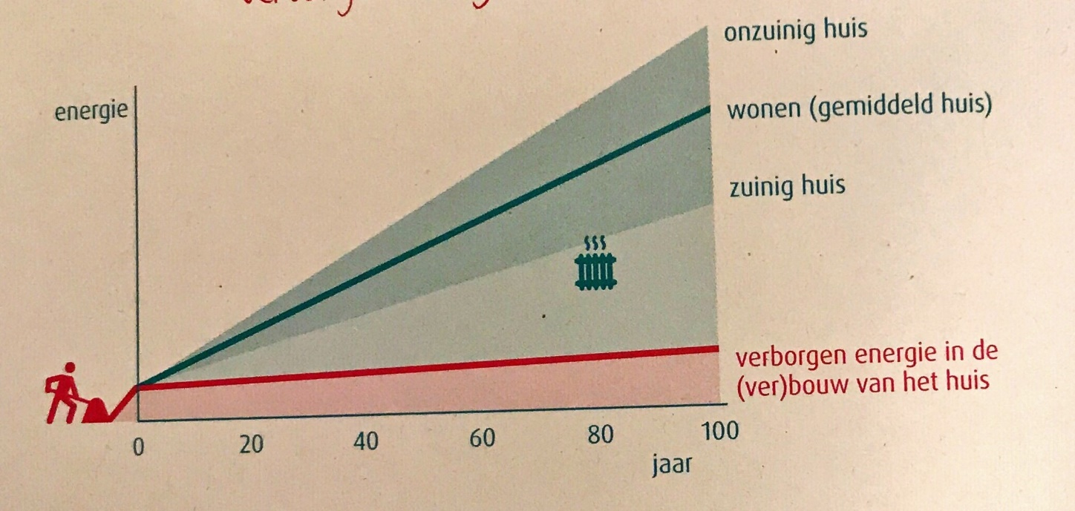
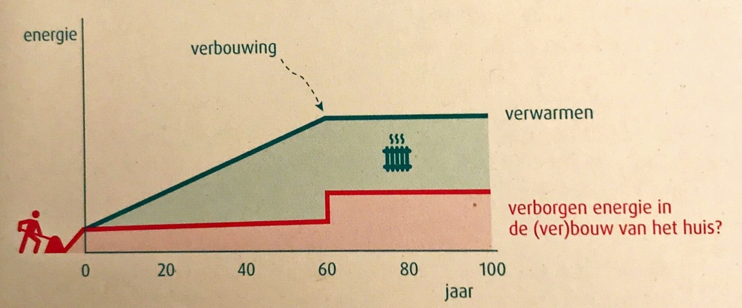
Bouw van je huis
Verborgen energie in je huis
Cumulatief
Verbouwen van je huis tot energieneutraal

Slide 7
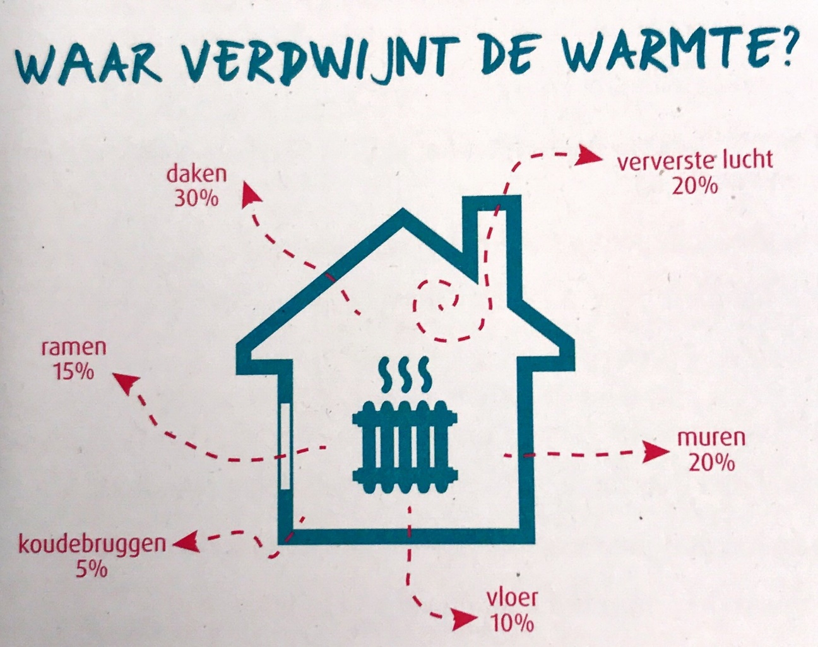
Warmte in huis
Vervliegt….

Slide 9
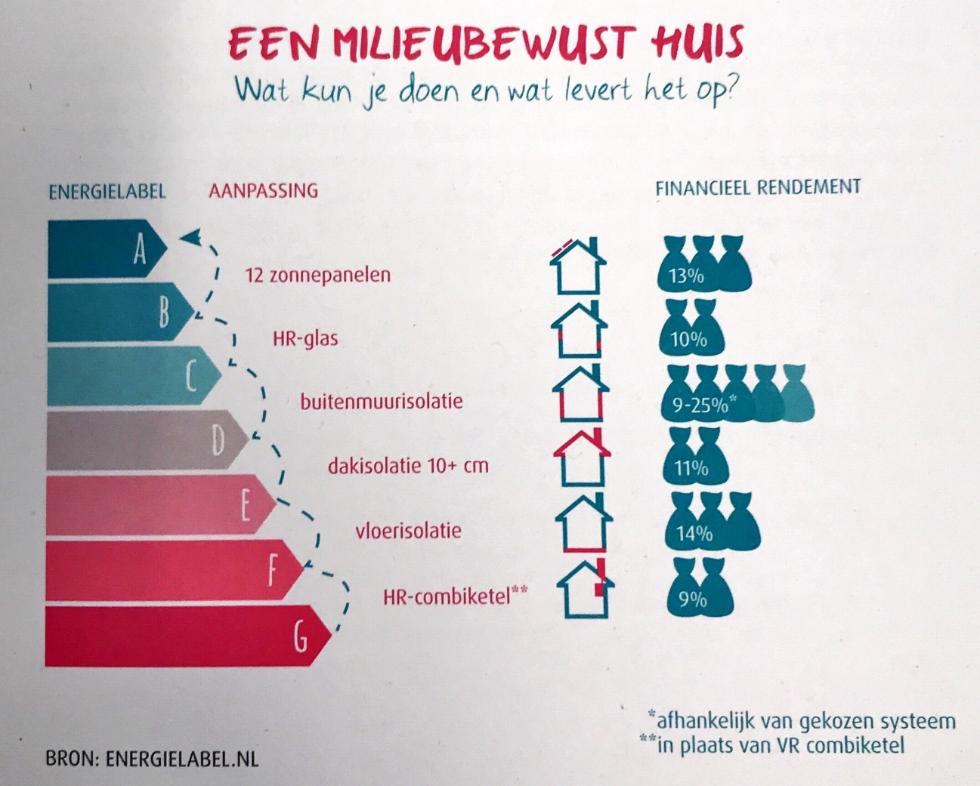
Verbeteringen en energie labels
Wie heeft/weet het energie label thuis?
Welke maatregelen kan je nemen?
Wat leveren de maatregelen op?

Slide 10

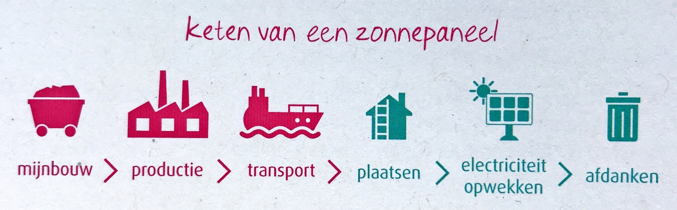
Zonnepaneel versus Kolencentrale
Kolen grote impact tijden verbranding
Zonnepanelen grote impact tijdens……?

Slide 11
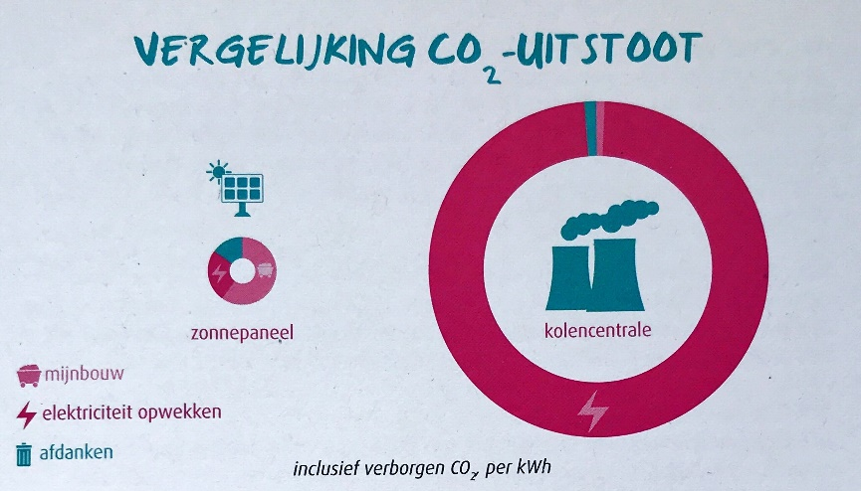
Vergelijking CO2 uitstoot
25 x meer CO2 uitstoot in levenscyclus kolen

Slide 12

Zon wind of kolen?
https://www.deingenieur.nl/artikel/energie-technologiekaart

Slide 13
Rendement en opbrengst
Rendement zonnepanelen 85%
Rendement kolen 35%...
Voordelen zonnepanelen
Besparen op energierekening
Rendeert beter dan spaargeld
Spaart het klimaat
Minder afhankelijk van de energieleverancier
Waardestijging van je huis

Slide 14
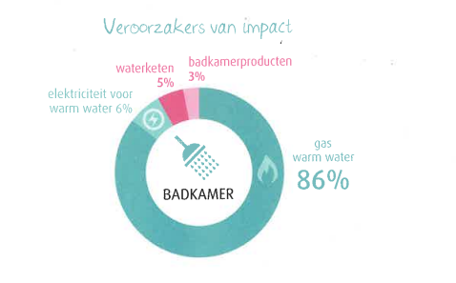
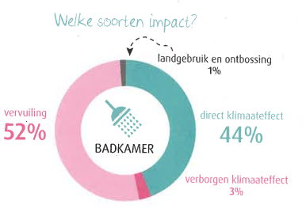
Case Badkamer

Slide 15
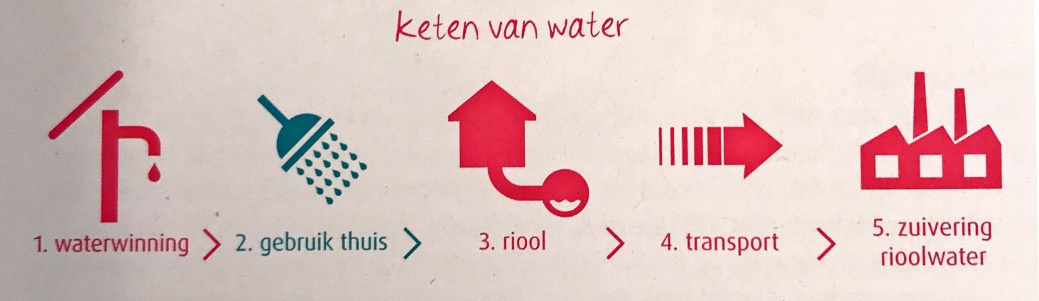
Soorten impact badkamer
Vervuiling verpakking en microbeads vallen mee
Verbruik water valt mee, slechts 1% watergebruik is kraanwater
Wat dan wel?
Verwarming water!!!
Verborgen energie in waterketen

Slide 16
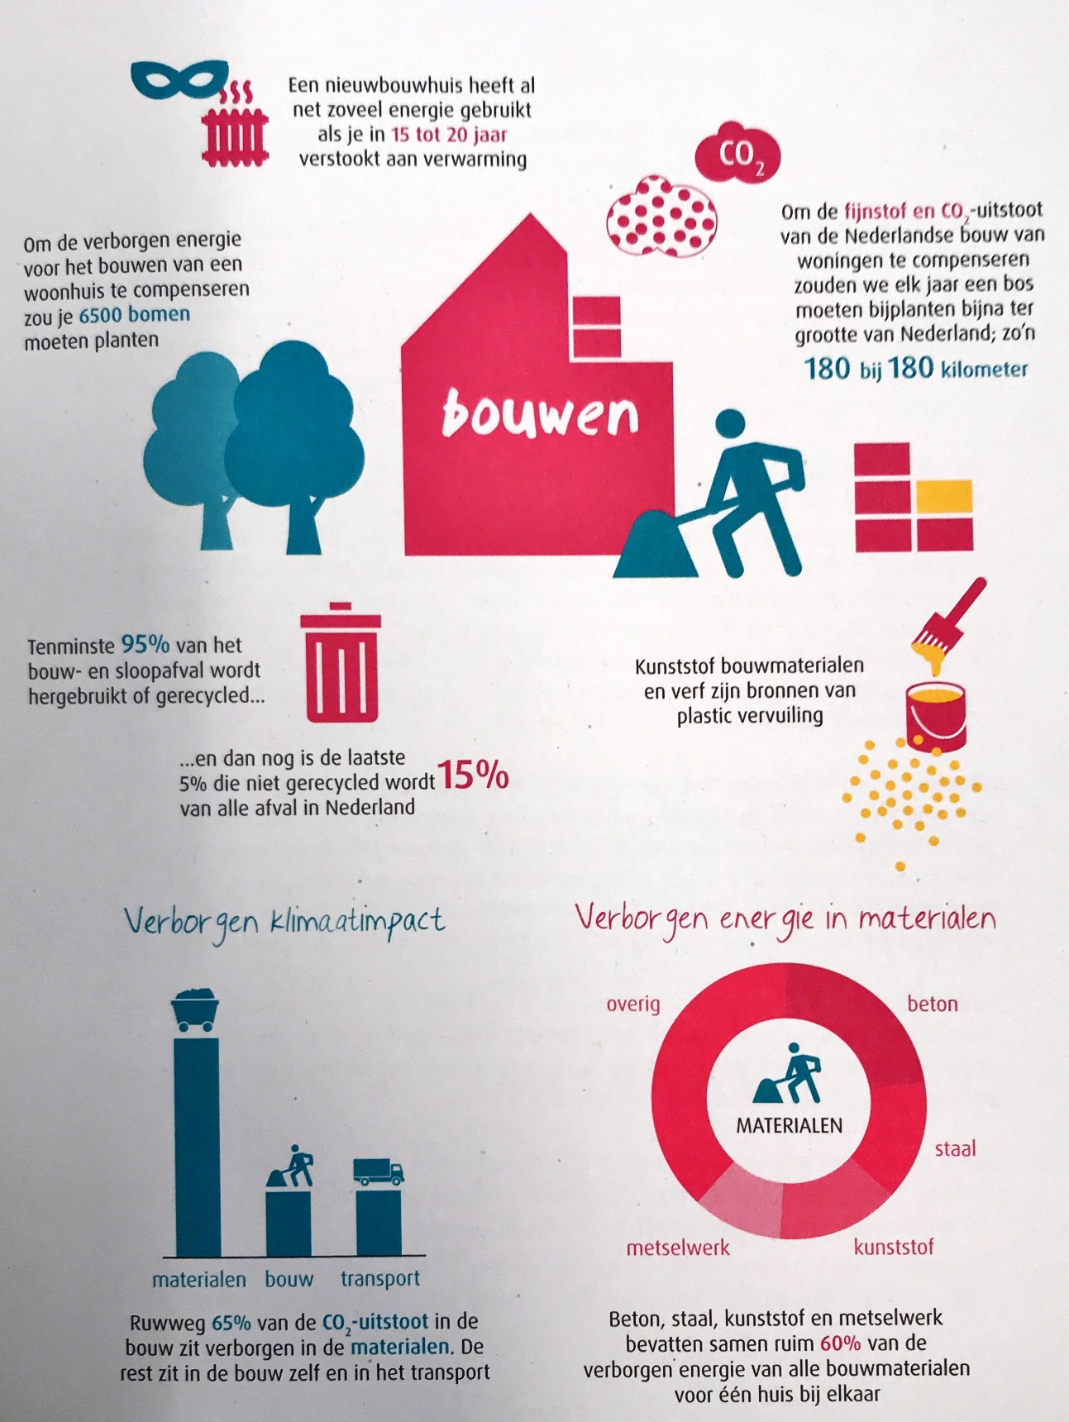

Slide 17
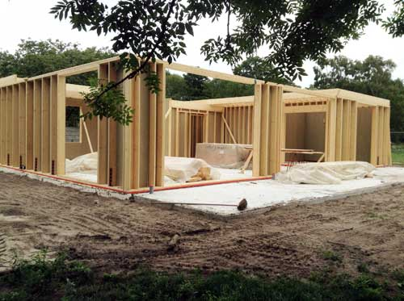
Hout als duurzaam alternatief?
Hout is hernieuwbaar en legt CO2 vast ipv uitstoot zoals staal, cement en beton
Hout kan niet alles wat beton kan
#duurtlang…

Slide 18
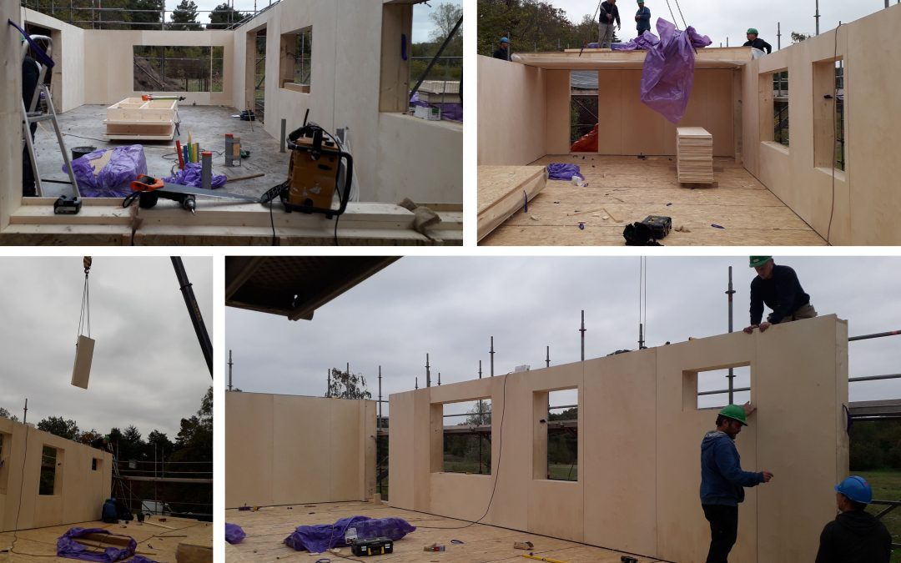
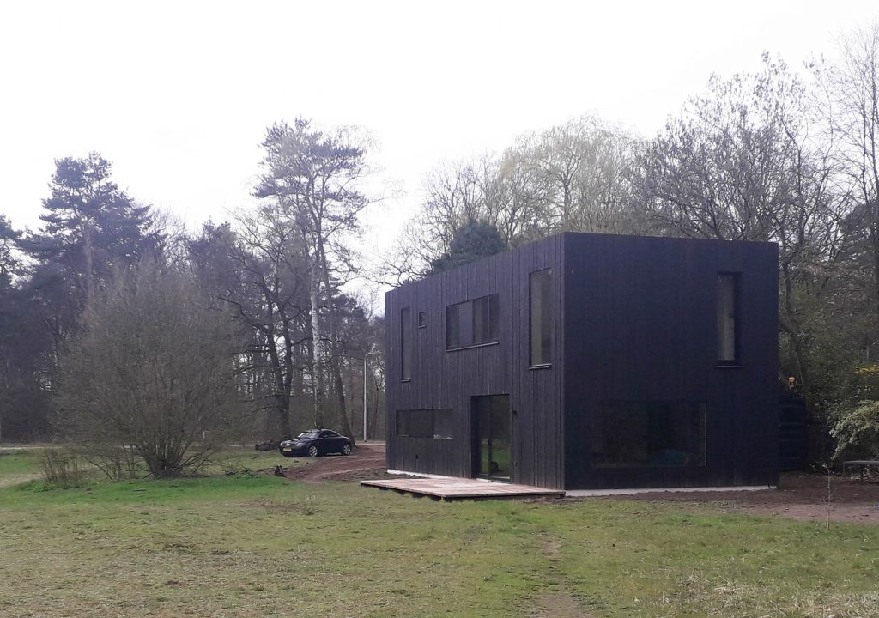
Joris Verhoeven Architect Tilburg

Slide 19

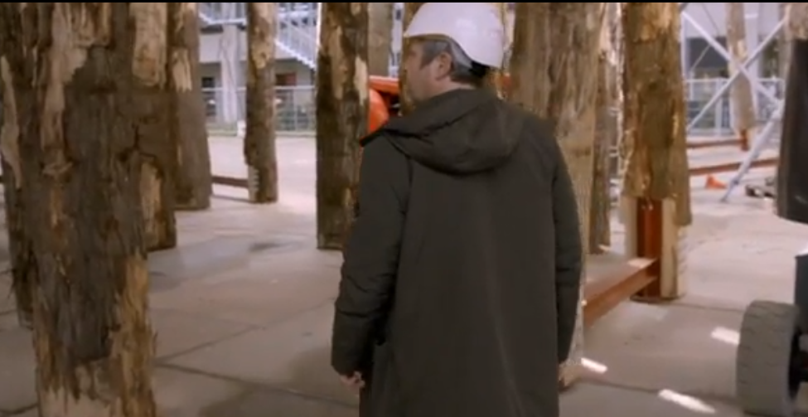
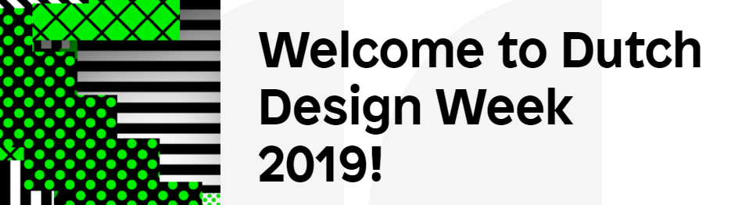
Houtbouwers
https://www.vpro.nl/programmas/tegenlicht/kijk/afleveringen/2019-2020/houtbouwers.html

Slide 20
En nu…… jullie presentaties

